Slide 1

2025.06.05
스디탐
스터디 탐지기
PRESENTER : 조성범, 조아빈

Slide 2
목차
01.
개요
04.
결과 및 고찰
02.
구조
05.
느낀점
03.
설계
06
Q&A

Slide 3



01.
개요

Slide 4
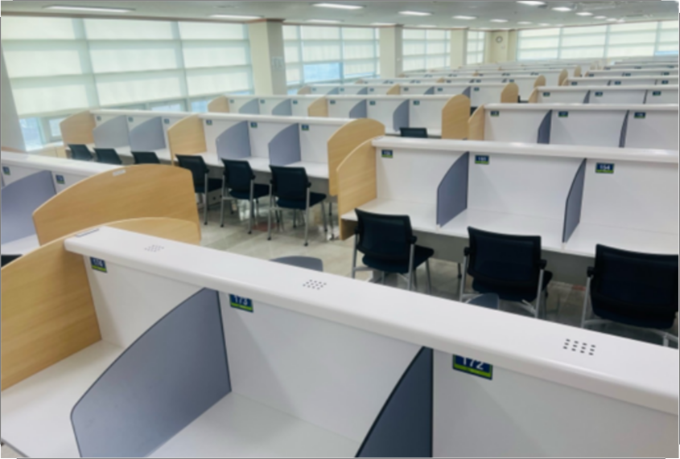
배경
최근 스터디카페 · 프리미엄 독서실은 단순한 공간 제공을 넘어,
개인의 학습 데이터를 기록하고 피드백하는 스마트 학습 공간으로 진화 중
그러나 대부분의 도서관 열람실은 여전히 좌석 현황 파악 어려움으로 인해
효율적으로 좌석을 이용하지 못하고, 집중이 깨지는 문제를 겪음
도서관도 스터디카페처럼 똑똑해질 수 없을까?
또한 중고등학생 및 N수생 사이에서 순공시간(=순수 집중 학습시간)을
스톱워치로 측정하고 SNS에 인증하는 문화가 확산
→ 시간 관리와 자기주도 학습에 대한 니즈가 커지고 있음

Slide 5
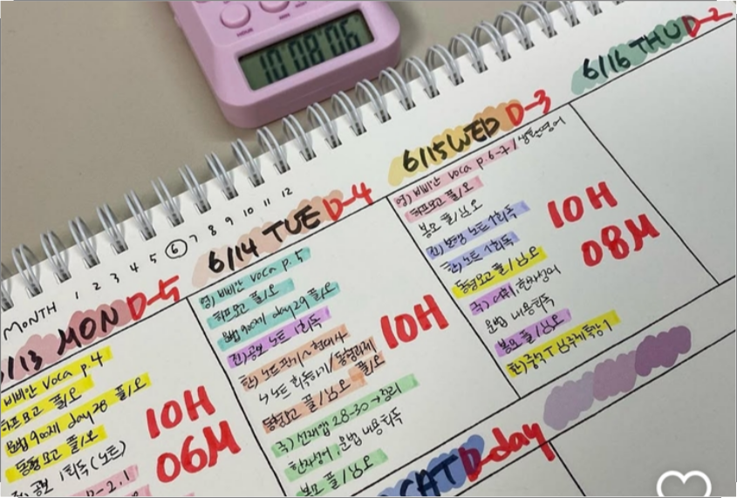
목표
도서관 열람실에서 사용자들의 효율적인 열람실
이용과 공간 관리에 도움이 되기 위한 장치 개발
또한 도서관 뿐만 아니라 다양한 학습 공간에
스톱워치 없이도 자동으로 ‘순공시간’을 측정해주는 시스템을 통해, 자연스럽고 효율적으로 학습 시간
데이터화

Slide 6

방법
집중시간 측정
초음파 센서와 조도 센서를 기반으로 일정 수준 이하일때만 시간 누적
좌석 현황 표시
초음파 센서로 자리 점유 감지 -> LED(8개) 및 혼잡도를 RGB로 표시
열람실 정보 표시
현재 사용중인 좌석의 이용시간과 공부시간 확인 가능
열람실 환경 감지
온습도 센서로 공간 상태 파악, 추후 환기 유도 기능 추가 예정

Slide 7
02.
구조

Slide 8
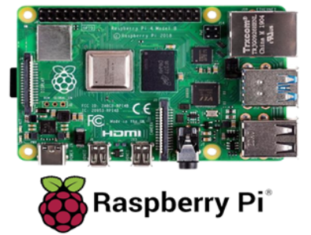
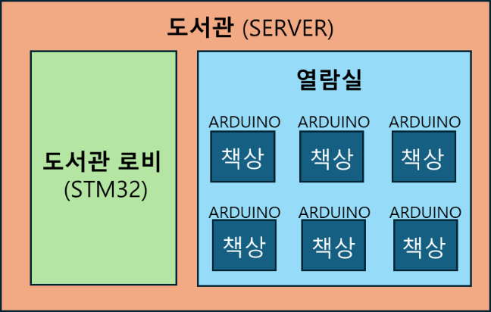
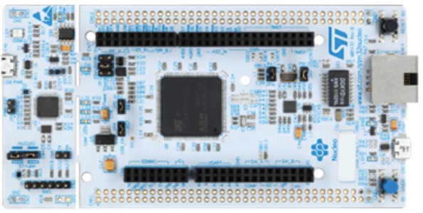
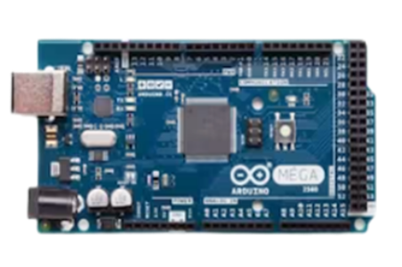
작품 구상도
도서관
DB관리 및 통신
1. 열람실 내 좌석 사용 여부
모니터링
2. 사용중인 좌석의 이용시간 및
집중시간 확인
3. 열람실 내 온습도 확인
도서관 로비
(열람실 외부)
1. 초음파 센서로 책상에 이용자
있는지 판단
2. 조도센서로 스마트폰 사용 여부
판단
3. 센서 값에 따라 자동으로 공부시간 측정
열람실 내 책상

Slide 9
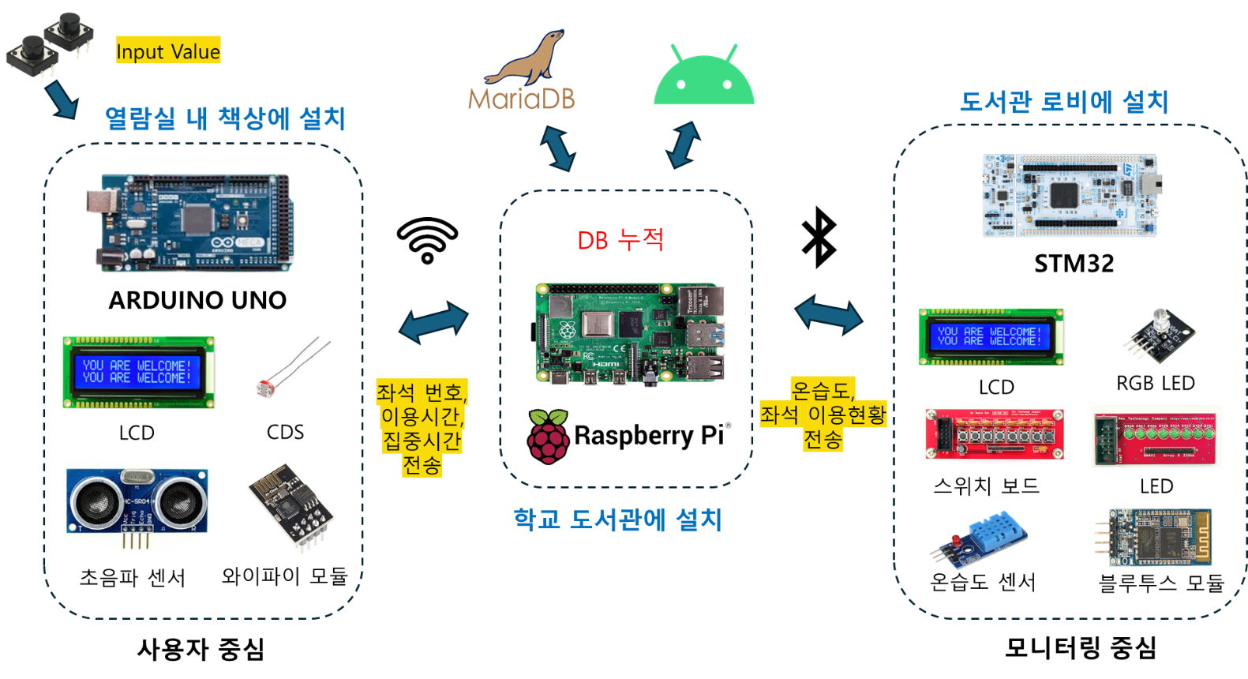

Slide 10
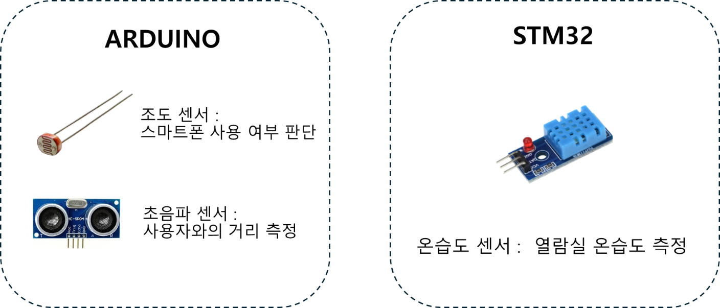
센서 구성

Slide 11
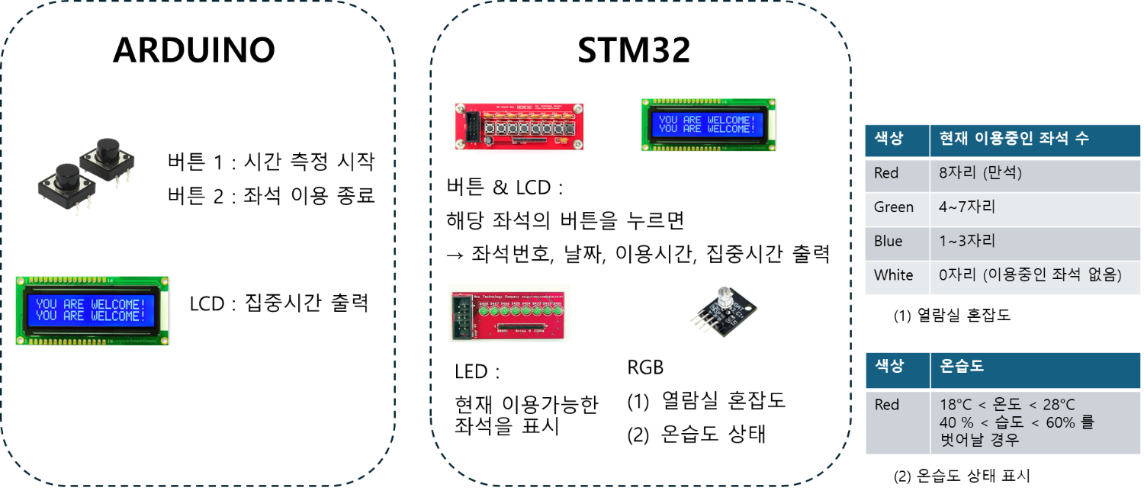
입출력 구성

Slide 12
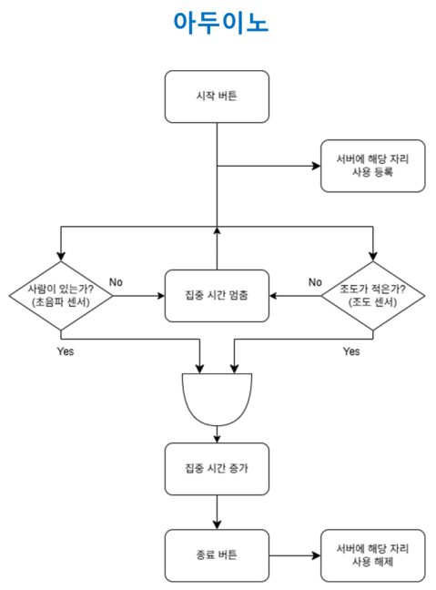
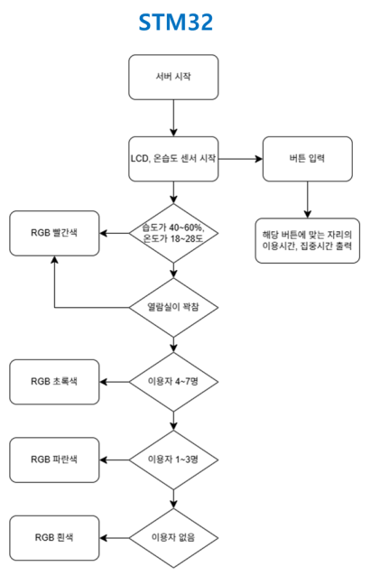
작품 흐름도

Slide 13
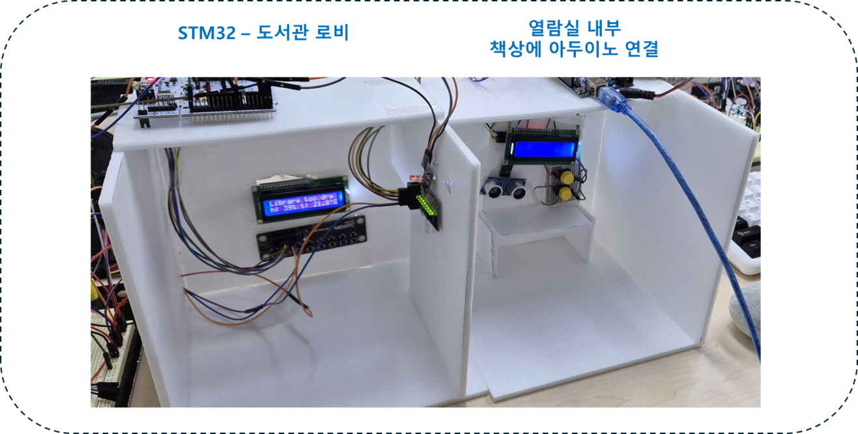
실제 작품 구조

Slide 14
03.
설계

Slide 15
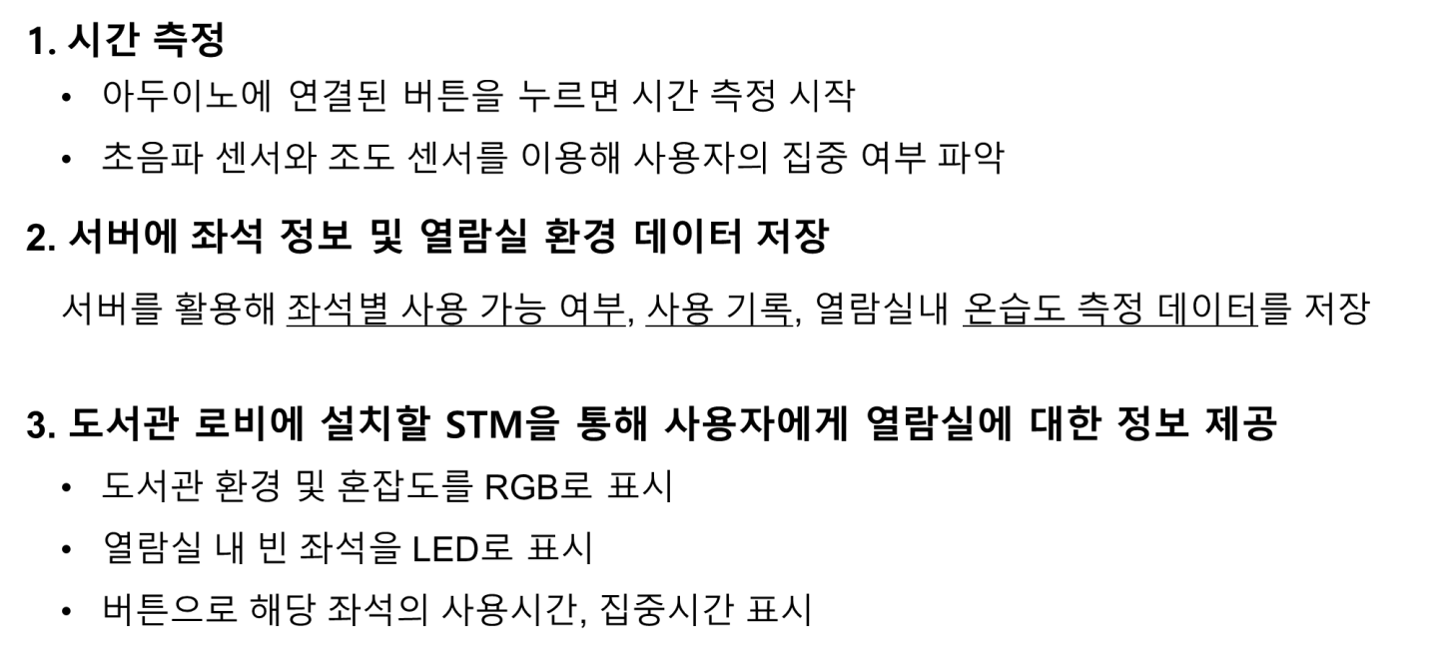
주요 기능

Slide 16
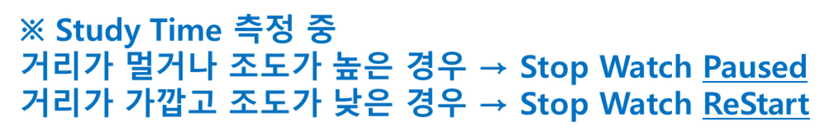
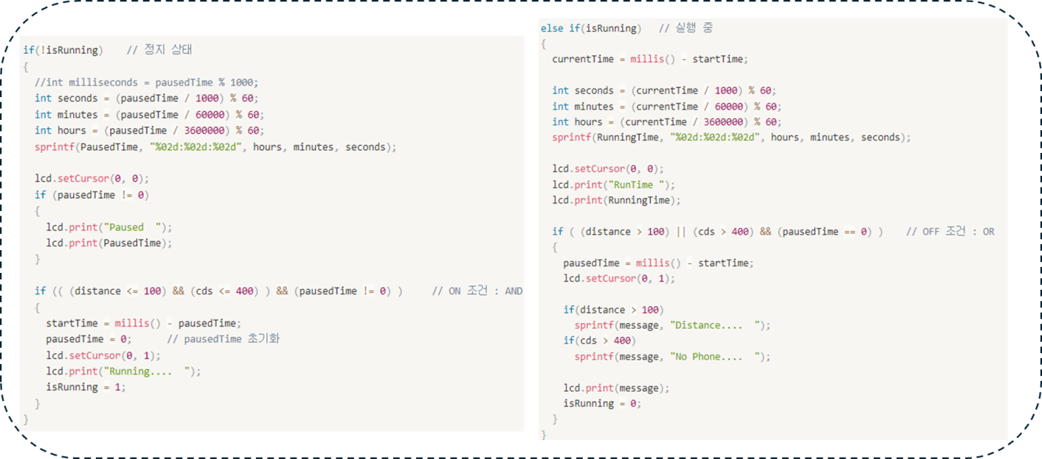
주요 기능 구현 - 아두이노

Slide 17
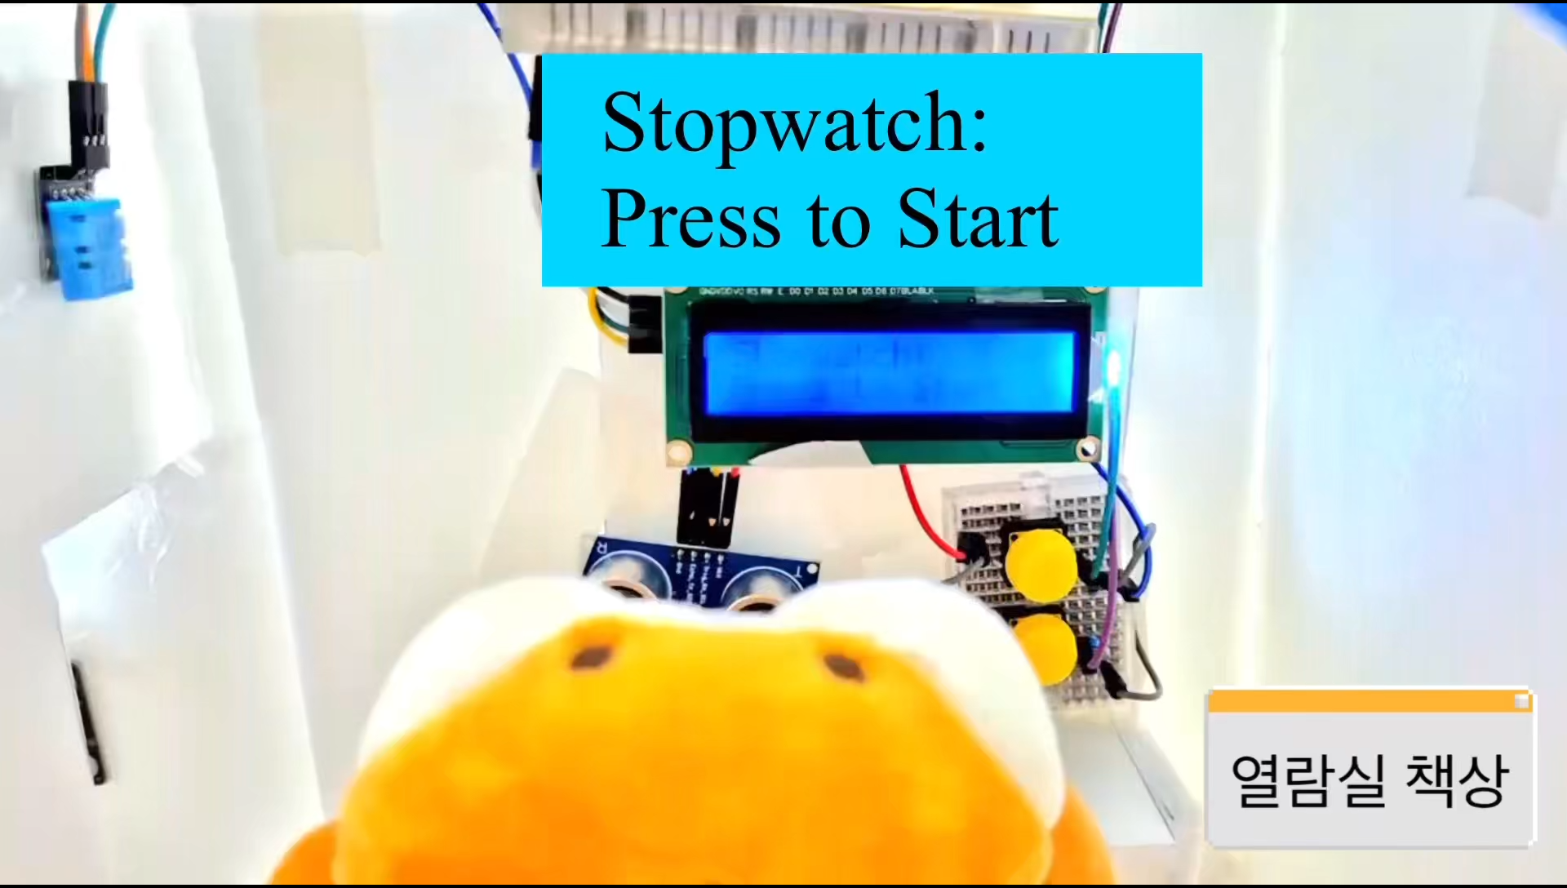
주요 기능 구현 - 아두이노

Slide 18
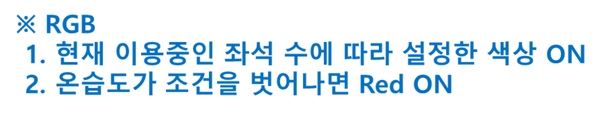
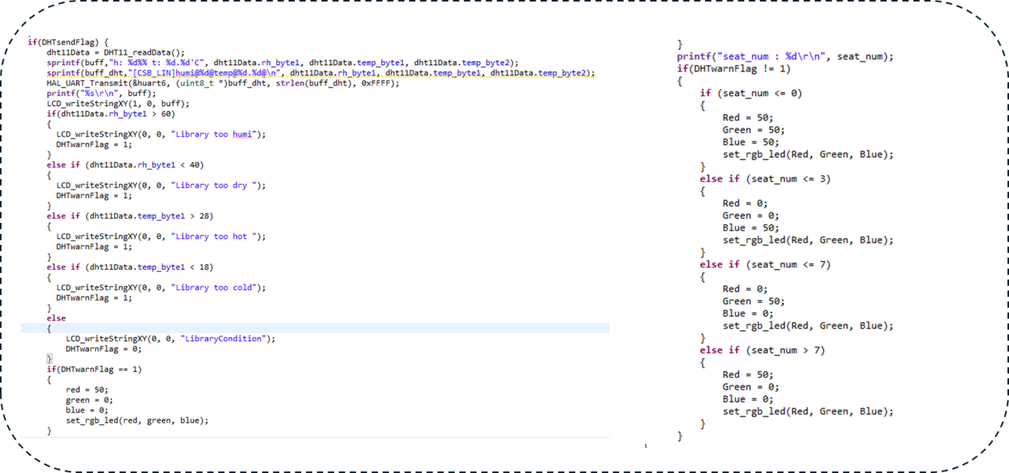
주요 기능 구현 - STM32

Slide 19
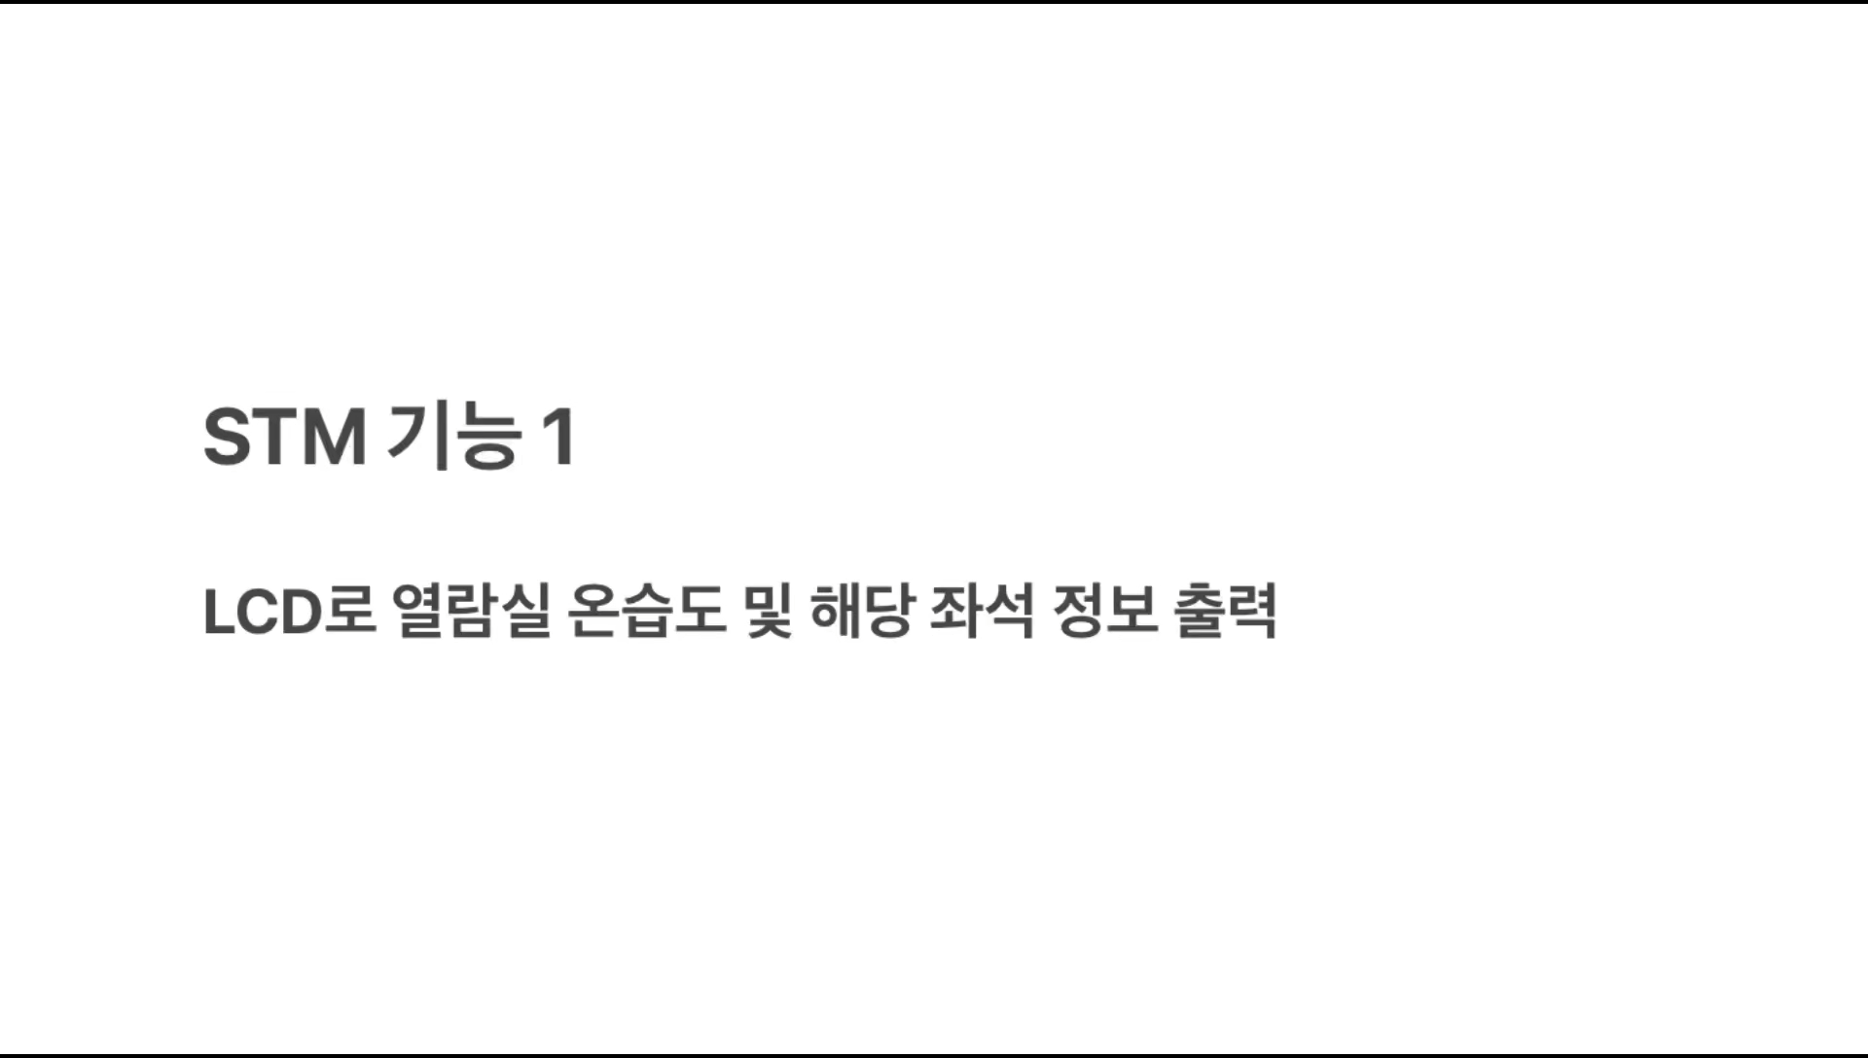
주요 기능 구현 - STM

Slide 20
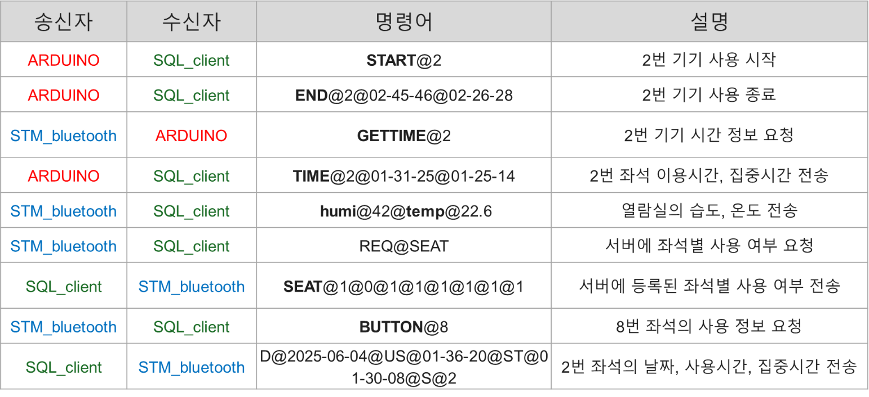
명령어 구성

Slide 21
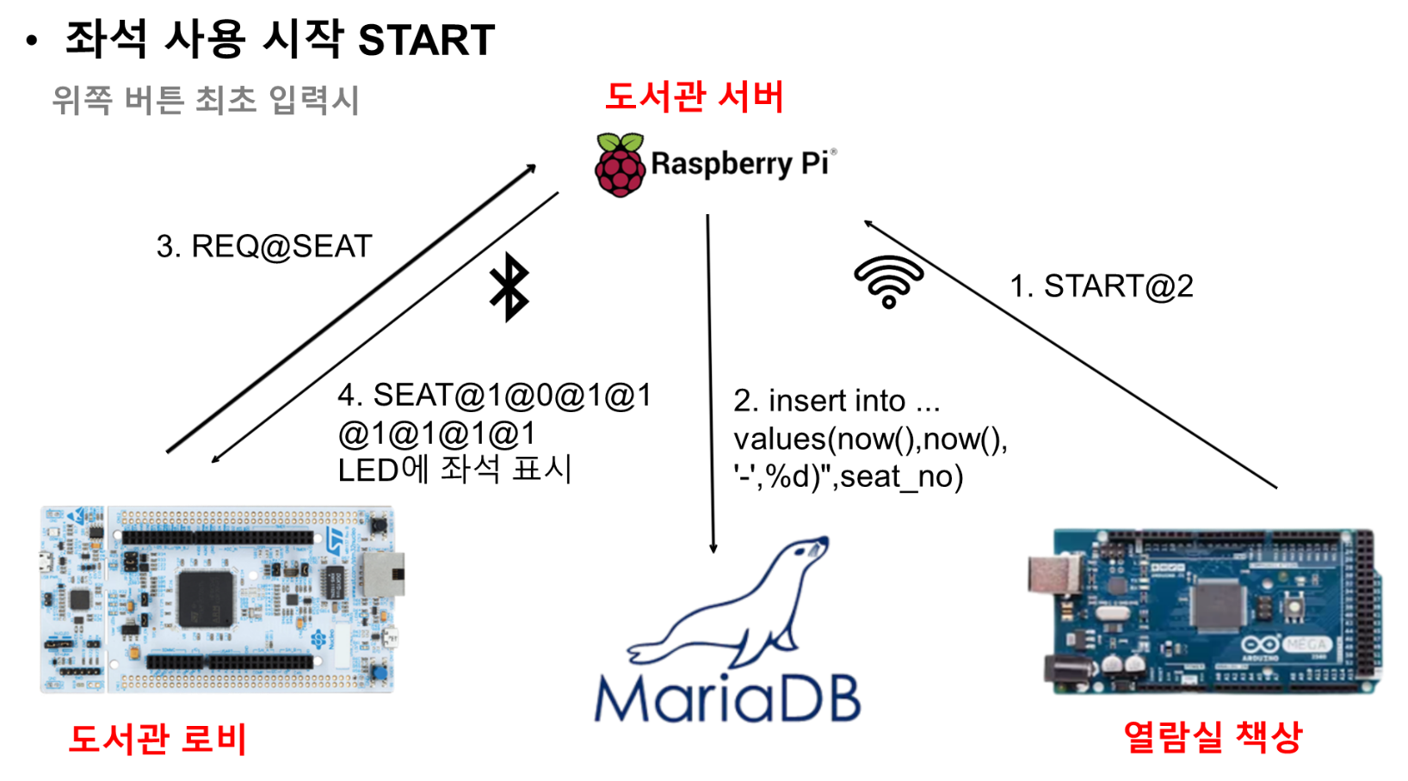

Slide 22
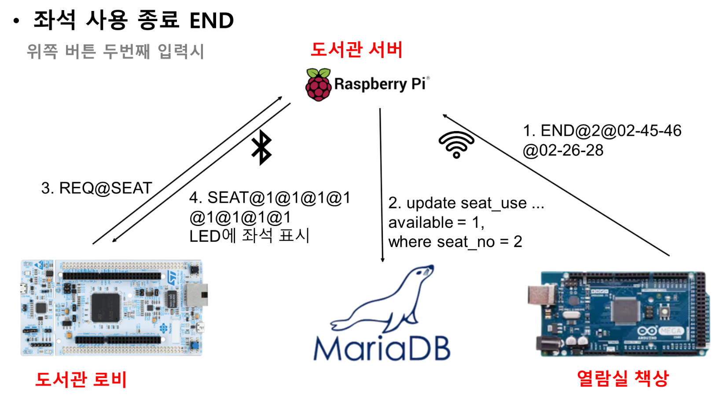

Slide 23
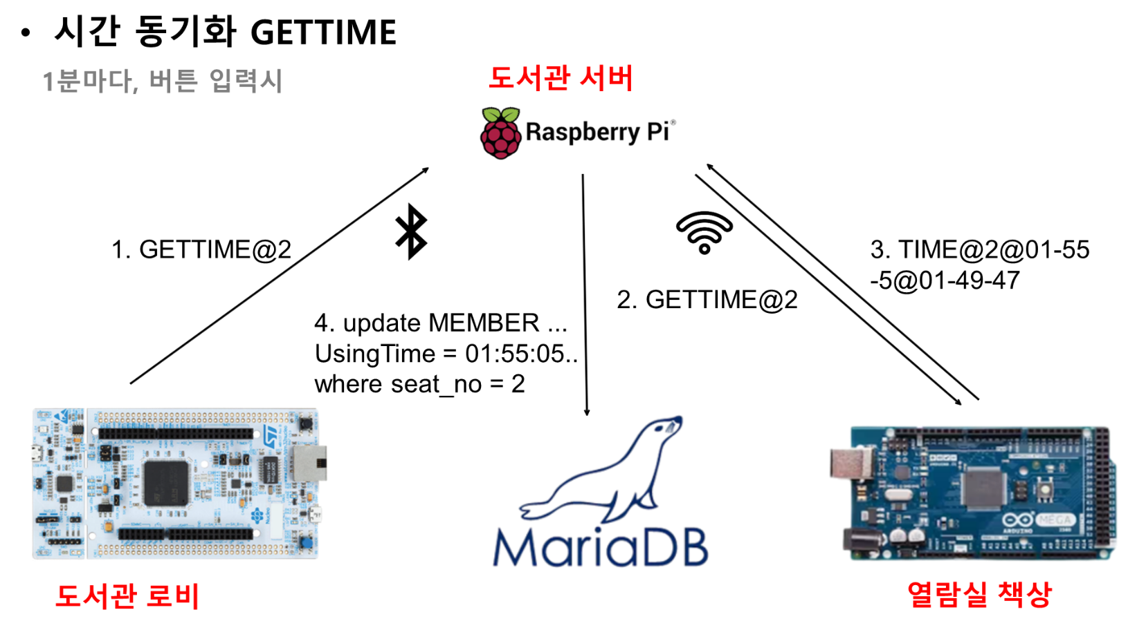

Slide 24
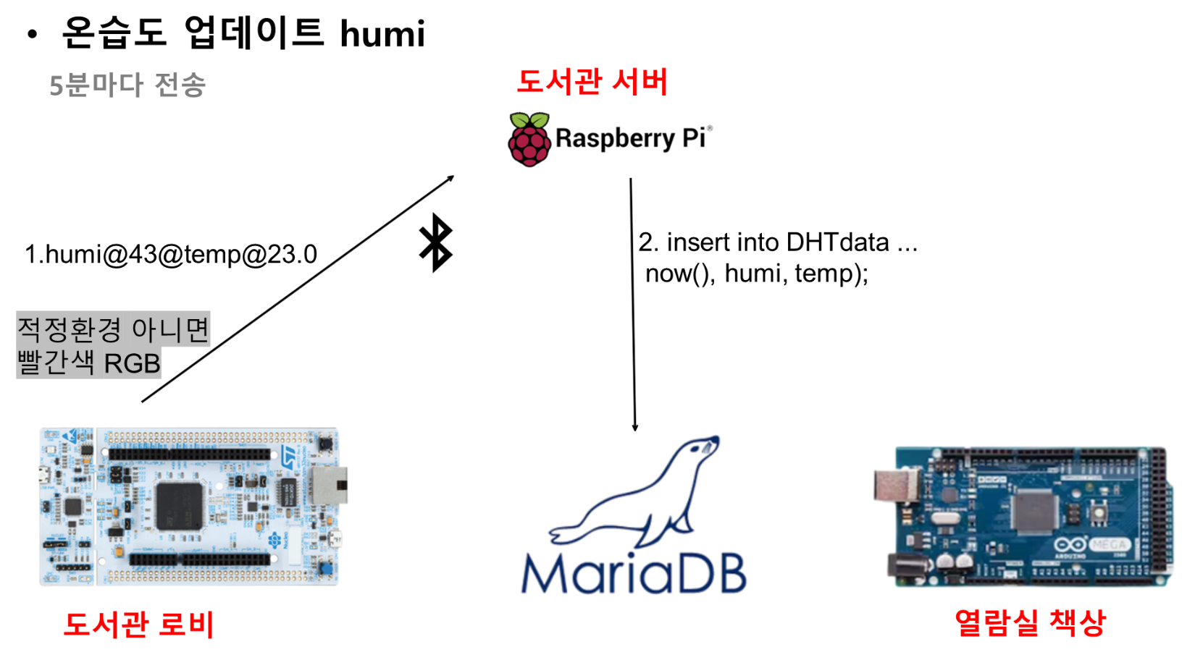

Slide 25
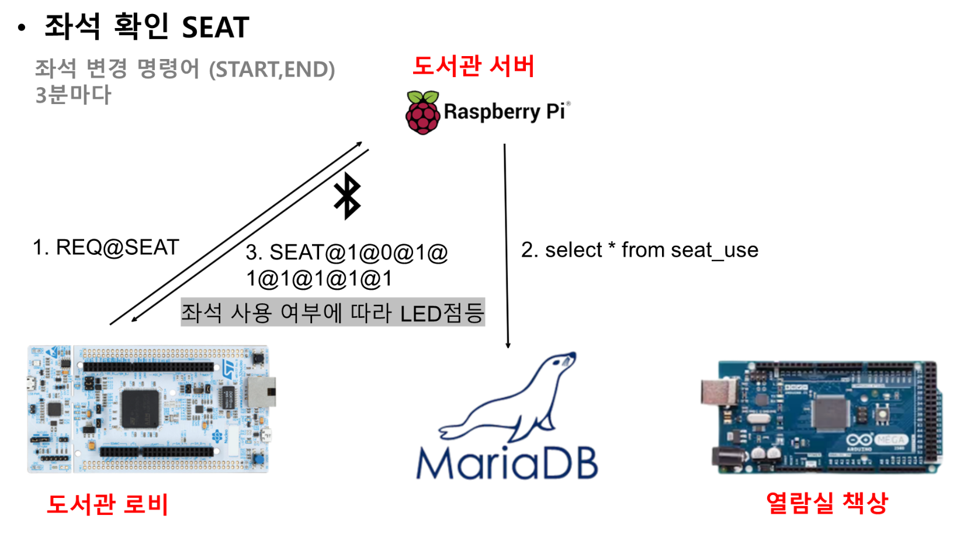

Slide 26
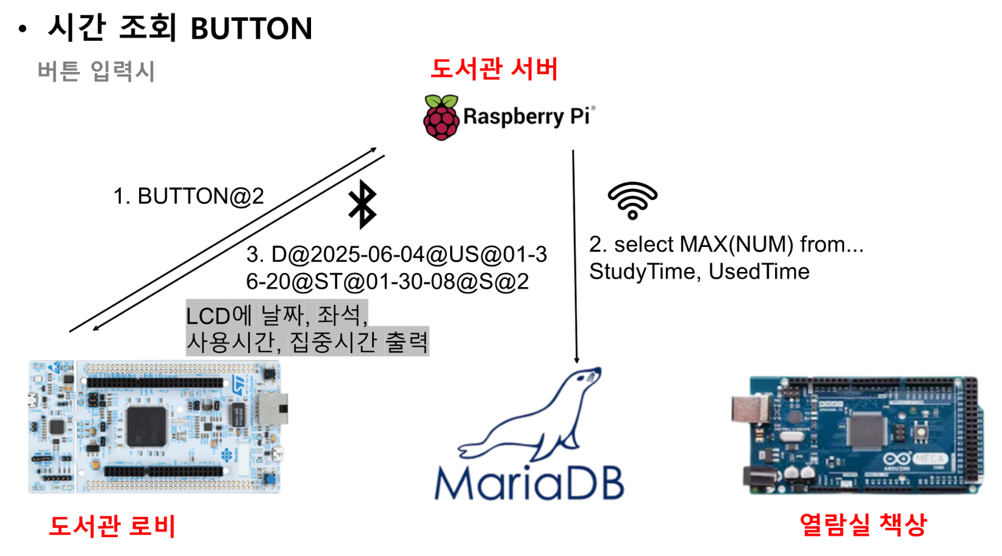


Slide 27
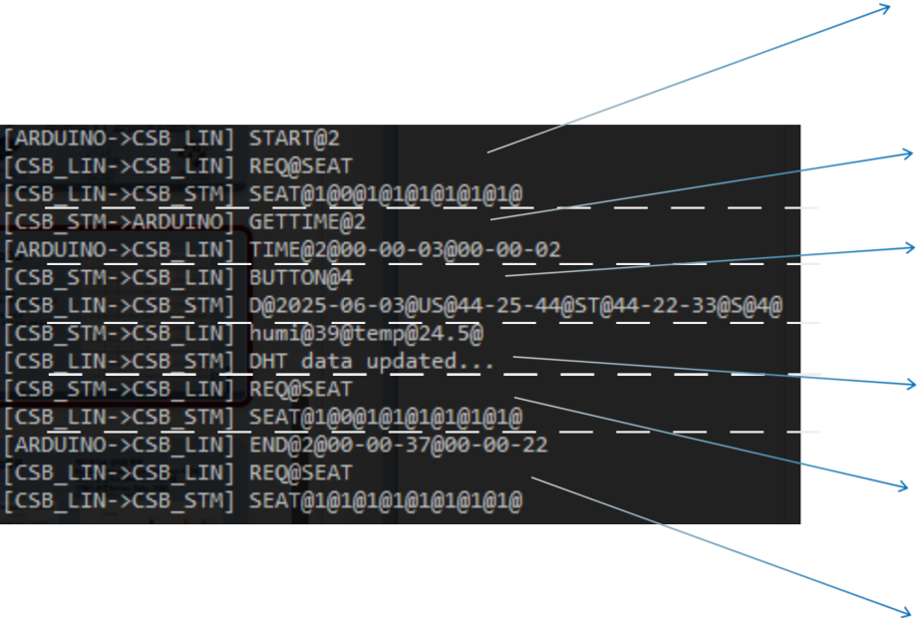
서버 명령 로그
START로 시작하면 자리를 사용중으로
데이터베이스스에 저장, LED를 수정하기
위해 자리 정보 요청
주기적으로 GETTIME을 통해 시간 동기화
버튼을 누리면 해당 좌석의 시간 요청,
데이터 받아옴
주기적으로 humi 명령어를 통해 온습도
업데이트, 업데이트 완료 메시지 받음
주기적으로 REQ@SEAT명령어로 좌석
동기화 요청, SEAT으로 데이터 전달
사용 종료되면 좌석과 최종 시간 업데이트,
REQ@SEAT명령어로 LED 최신화

Slide 28
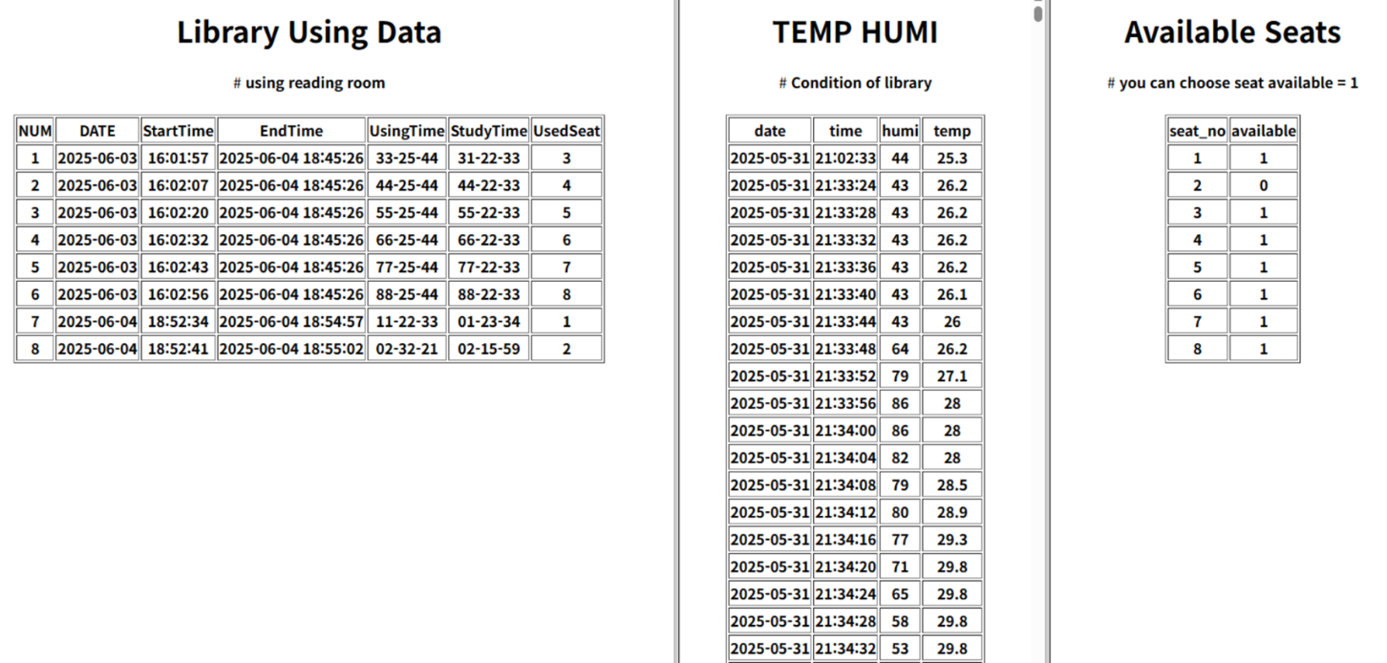
Maria DB 구성

Slide 29
04.
결과 및 고찰

Slide 30






실효성 및 사업성
01
02
03
04
집중력 향상 유도
관리 효율 증가
사용자 편의성 증대
공공기관·지자체·학교 대상
납품 가능
사용자는 자신의 집중 시간과 스마트폰
사용 여 부 등을 스스로 확인하면서
학습 습관을 개선할 수 있습니다.
관리자는 실시간 좌석 이용 정보를 통해 공간 운영을 더 효율적으로 할 수 있으며, 혼잡도 파악 및 이용자 분산에도 활용
가능합니다.
로비에서 한눈에 좌석 이용 현황과 집중 시간 확인이 가능해, 사용자들이 빈자리나 조용한 자리를 쉽게 찾을 수 있습니다.
공공도서관, 대학 열람실, 학원 등 다양한 기관에서 이 시스템을 활용할 수 있으며, 초기 설치 후 유지보수만으로도
수익 창출이 가능합니다.

Slide 31
향후 추가할 수 있는 기능
블루투스 페이링 끊어지면 자리 연결 해제
데이터 기반 확장 가능성 : 집중 시간, 좌석 이용률 등의 데이터를 기반으로 통계 분석,
추천 좌석 기능, 사용자 피드백 등 다양한 서비스로 확장
적용 가능 환경
대학교 도서관 - 시험기간 좌석 경쟁이 치열한 상황에서, 시간 및 좌석 관리에 도움
공공도서관 및 지자체 독서실 - 시민 편의 향상 및 이용률 증대에 기여
학원, 스터디카페 -프리미엄 서비스 제공을 위한 차별화된 학습 공간 조성
스마트홈 학습공간-자녀의 자기주도 학습을 위한 집중시간 관리 시스템 구축

Slide 32
느낀점

Slide 33
느낀점
기존에 하려고 했던 주제인 스마트 지혈대가 실효성에 의문이 들어서 서비스화가
가능한 주제에 대한 고민을 하게 됨
2. 단순한 기능 구현을 넘어 '사용자 관점'에서 생각하게 됨
3. 예외 상황 처리에서 많은 시행착오를 겪음
-> 시스템의 신뢰성을 확보하는 과정이 어렵다는 것을 느낌
4. 센서들을 많이 사용했는데 초음파 센서의 경우 살짝 움직여도 반응이 크게 되어
정확한 판단을 하는데 어려움을 겪음

Slide 34
Q & A

